Slide 1

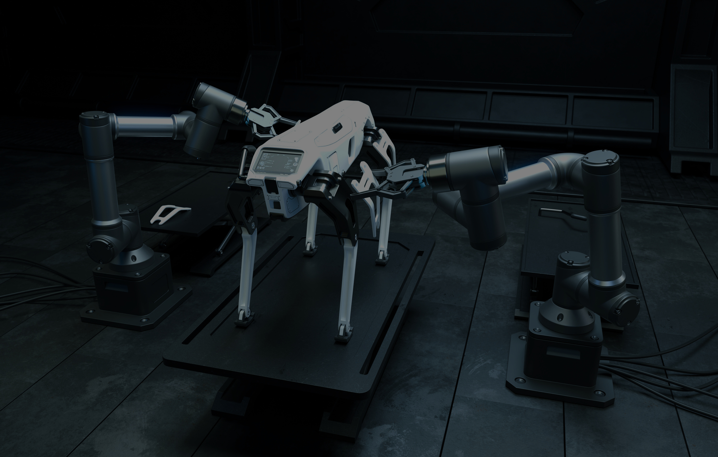


fatec máua
USI PLANNER
Ana Júlia de Souza Santos
Luigi Falcade de Souza

Slide 2


USIPLANNER
SIGNIFICADO DO NOME
usi = Usinagem
Planner = Planejamento
Planejamento de Usinagem.

Slide 3


USIPLANNER
O QUE É O USI PLANNER?
O USI PLanner é um sistema/ferramenta cujo objetivo são:
- Ampliar a produção
- Aumentar a organização e gerenciamento da empresa
-E ter uma maior padronização nos processos empresariais.

Slide 4


USIPLANNER
TESTE
Para o USI Planner, uma combinação desses testes é ideal:
-Teste de Caixa Preta para validar as funcionalidades e garantir que o sistema atenda às necessidades do usuário/empresa e requisitos de negócios.
-Teste de Integração para verificar a comunicação e funcionamento correto entre os diferentes módulos e a máquina CNC.
-Teste de Regressão para assegurar que novas mudanças não afetam funcionalidades existentes.

Slide 5
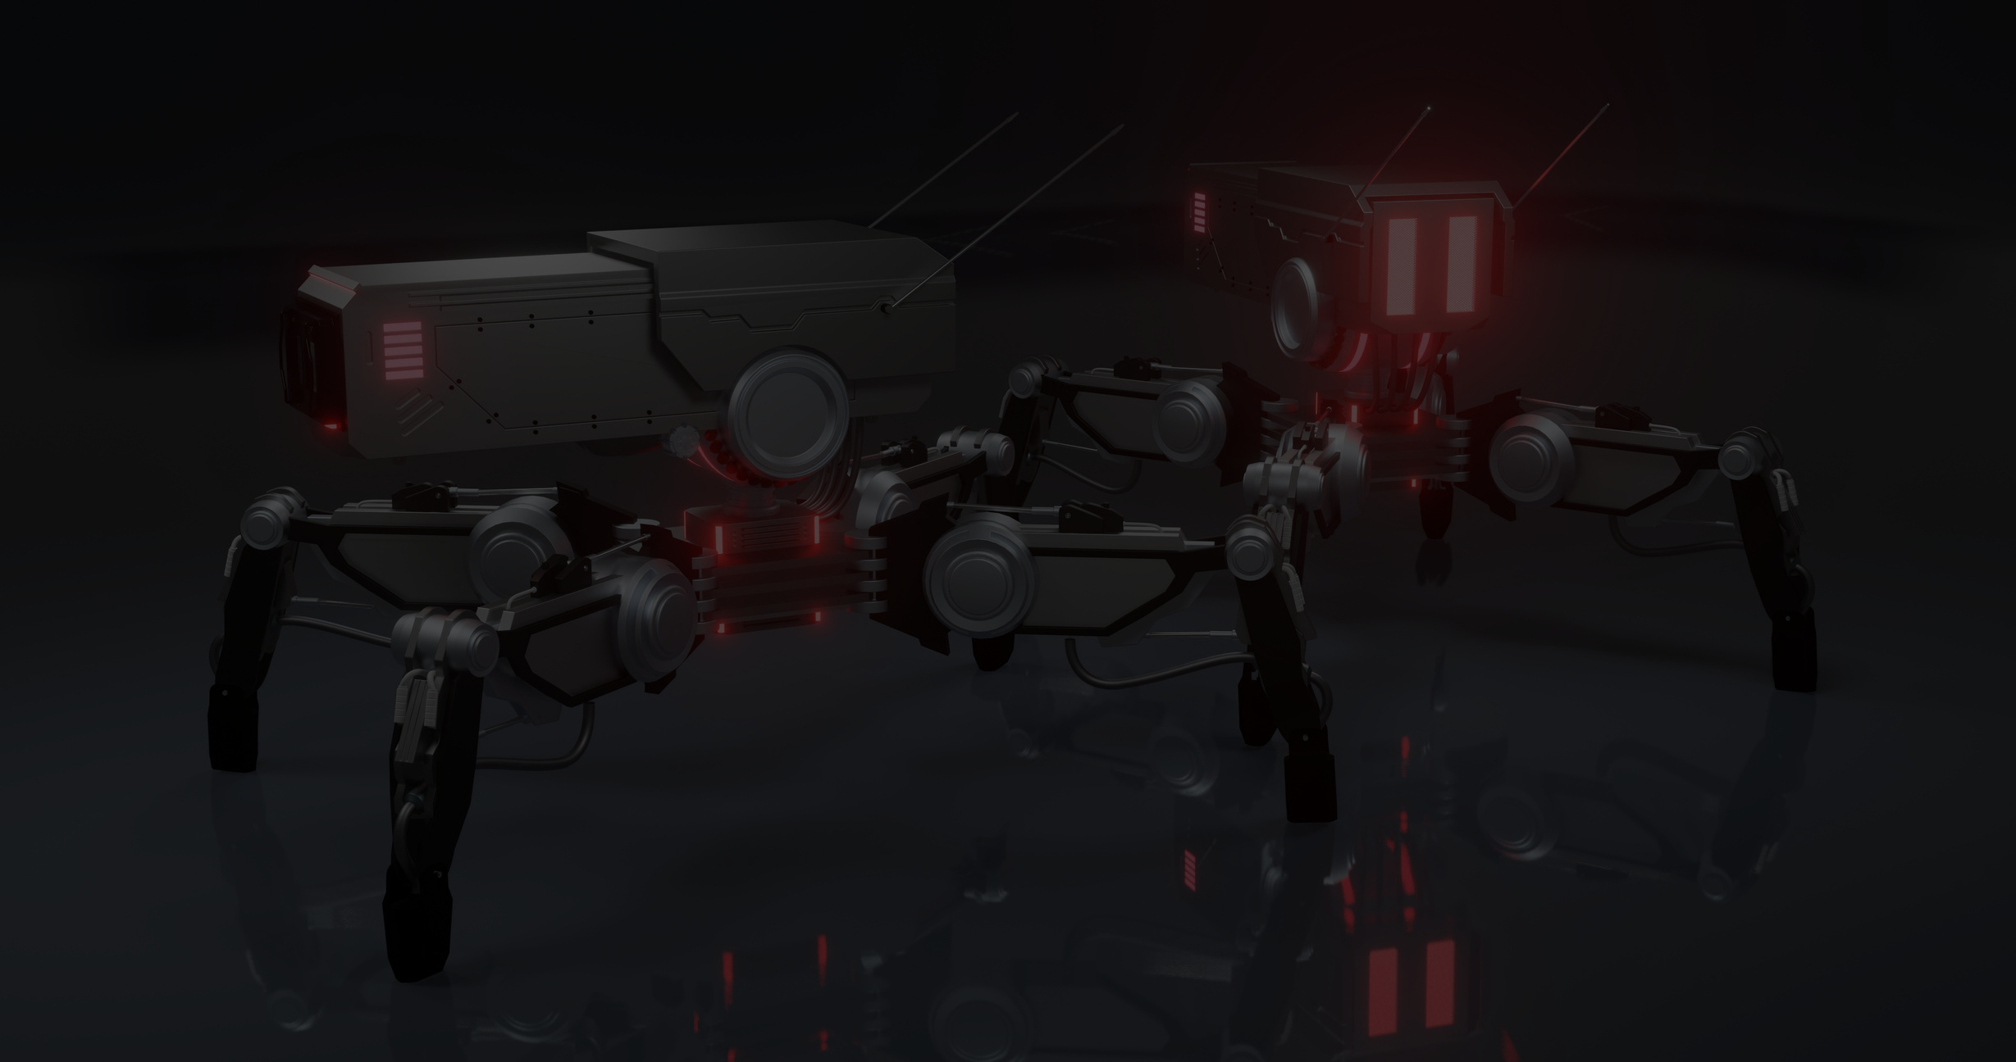

USIPLANNER
TESTE CAIXA BRANCA
Os Testes de Caixa Branca são importantes para garantir a qualidade do código e podem ser realizados em paralelo, mas talvez não sejam a prioridade inicial a menos que teríamos uma equipe dedicada a garantir a integridade do código.

Slide 6
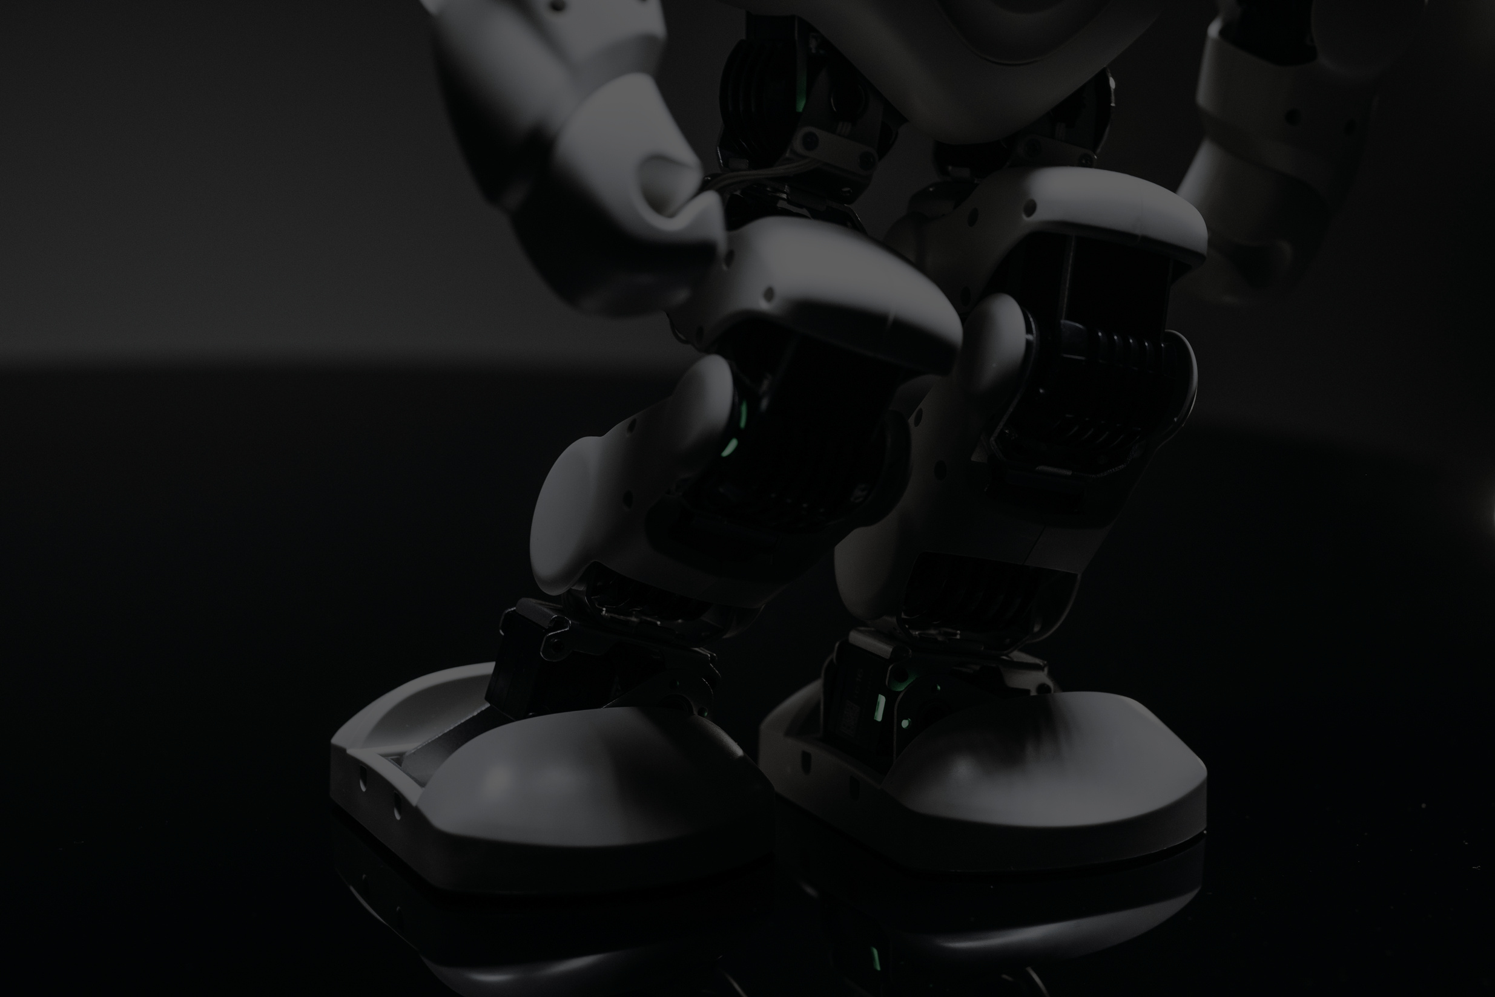



USIPLANNER
OBRIGADO PELA ATENÇÃO
ANA J´ÚLIA DE SOUZA SANTOS
LUIGI FALCADE DE SOUZA

